Slide 1
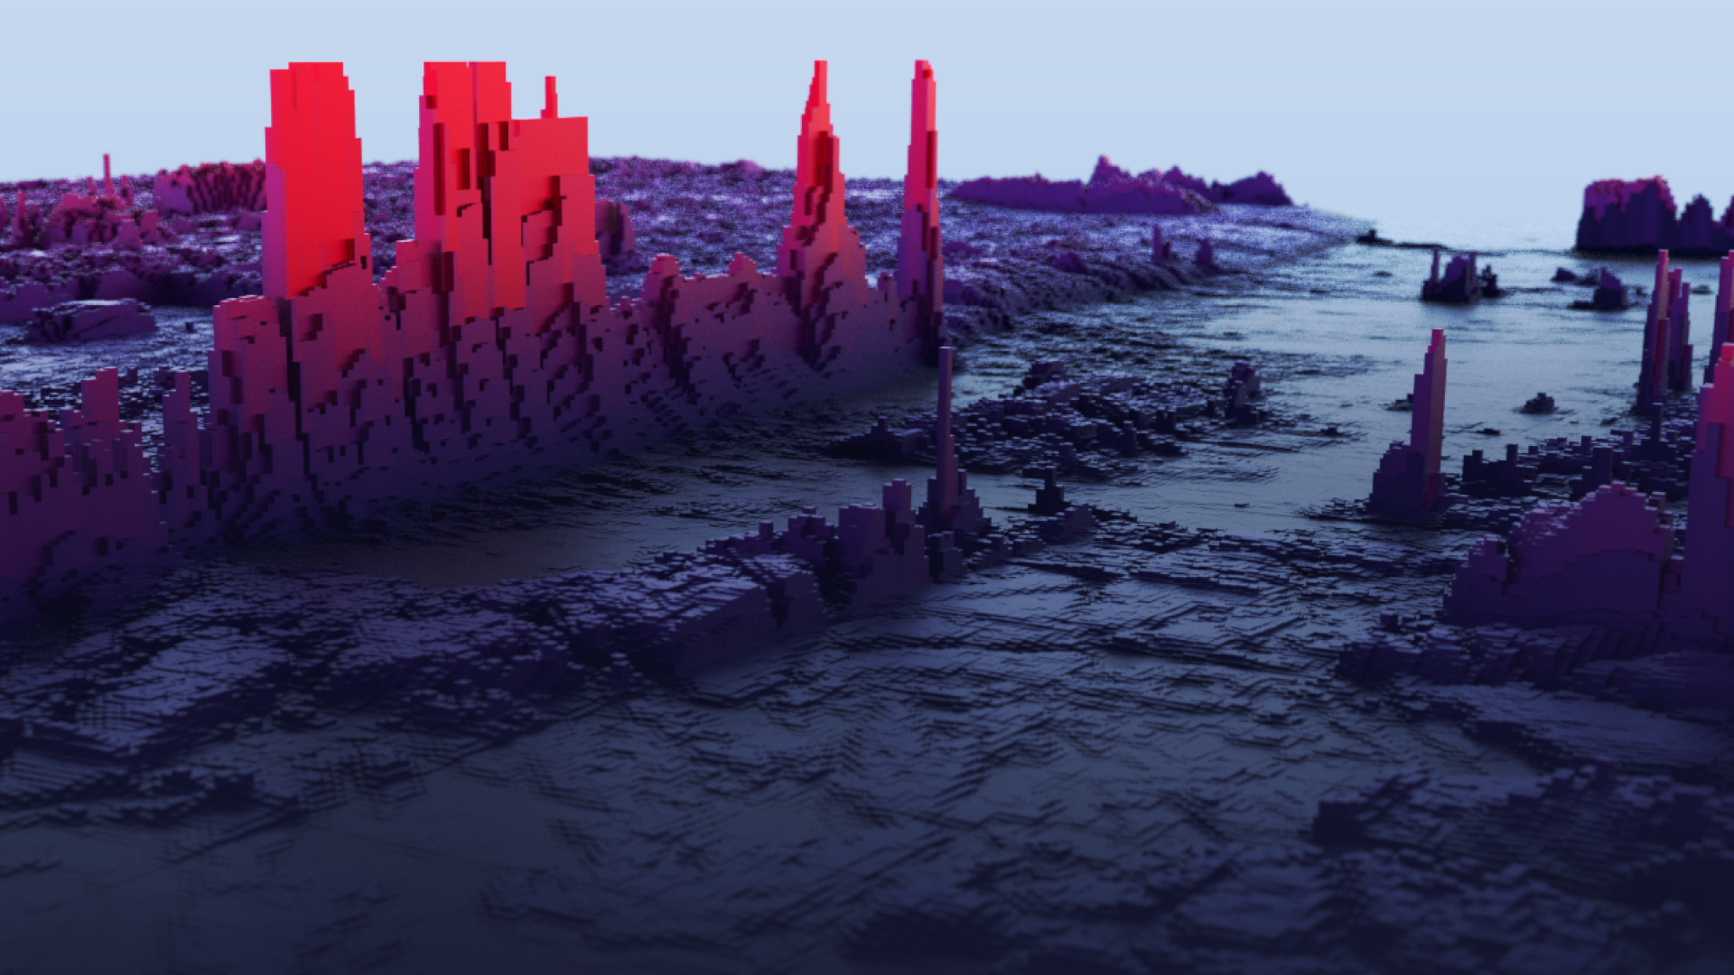

Lay-on-L10n
Рекомендательная система для пользователей Московских Библиотек

Slide 2



Lay-on-L10n
Хассан Деннис
Сбер
+79055987020, @deance
Full Stack разработчик
Недильченко Ольга
Yandex
+79163441106, @nediola
аналитик, ML-разработчик
Линев Филипп
Luxoft
+79636968132, tg:@zufear
Full Stack разработчик
2

Slide 3
ЗАДАЧА
ЦЕЛЬ
БИЗНЕС-МЕТРИКИ
Постановка задачи
Создать рекомендательную систему на основе истории книг, взятых читателями в государственных библиотеках и просмотренными пользователями, а также данных о них.
Цель - повысить удовлетворенность пользовательским опытом и лояльность к платформе и библиотекам Москвы
сокращение времени на поиск нужной и интересующей читателя литературы
увеличение кол-ва книг, взятых в библиотеке (в месяц и в год)
3

Slide 4
Данные
Данные
Больше 2 миллионов уникальных книг из базы mos.ru
тысячи статей
десятки тысяч многотомных изданий
миллионы моно-изданий
600 тысяч читателей московских библиотек (+ возраст и адрес)
16 миллионов записей о выдаче книг
500 библиотек
Справочники авторов, рубрик, языков и многое другое
И самое важное
97 пользователей сервиса mos.ru, для которых необходимо построить рекомендации
4

Slide 5
ML-архитектура
Данные из библиотек и из сервиса
Преимущества
Модель LightFM – гибридная, использует как данные о книговыдаче (collaborative filtering), так и фичи книг (content-based подход)
Потенциально может использовать фичи пользователей (возраст, пол и пр.). В дальнейшем это поможет улучшить холодный старт
Модель способна доучиваться на новых данных о пользователях online
books
features
Interaction
matrix
Feature
Matrix
users
books
новый пользователь
Переобучается 1 раз в сутки
Cold start
Сервис mos.ru
пользователь с историей
Сервис рекомендаций
Модель
LightFM
Дообучается online
Персональные рекомендации
5

Slide 6
Обучение и фичи
Снижение размерности
Книги
История пользователей
2.2 млн. книг
16 млн. книговыдач
Фичи книг в порядке важности
Рубрика
Автор
Средний год жизни автора
bbk-код
Язык
Округленный средний объем книги
Возрастные ограничения
Является ли коллекцией
Тип публикации
Убираем дубли по collapse-field
Убираем дубли
1.6 млн. книг
12 млн. книговыдач
Объединяем многотомники и статьи в одну сущность
Убираем дубли по collapse-field
1.2 млн. книг
11 млн. книговыдач
Временное решение – выбираем 350 тысяч книг для обучения
Временное решение – выбираем 300 тысяч пользователей для обучения
350 тыс. книг
300 тыс. пользователей
6

Slide 7
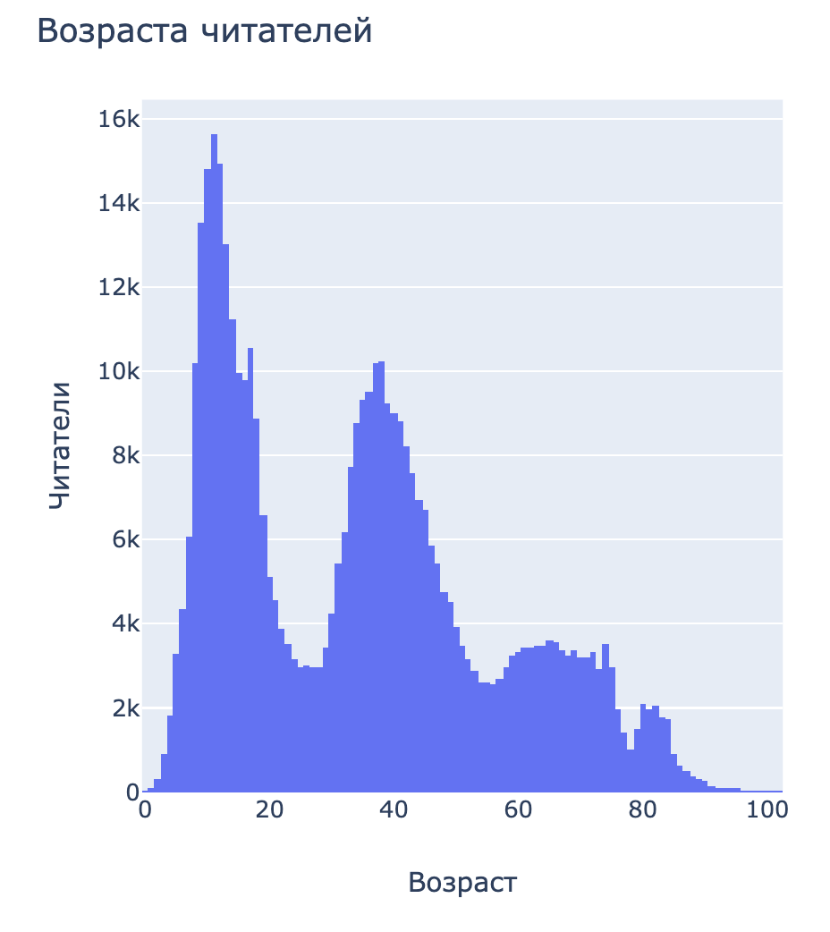
Холодный старт
Холодный старт – популярное по соцдемам
< 12 лет – сказки и приключения
13-18 лет – школьная программа
19-30 лет – серьезная художественная литература
31-45 лет – снова сказки (для свои детей)
45+ - популярные книги, бестселлеры
Топ рекомендаций
«Верните меня в книжку!» - Робберехт Тьерри
«Сказки» - Ханс Кристиан Андерсен
«Преступление и наказание!» - Федор Д
«Мастер и Маргарита» - Михаил Булгаков
«Дети мои» - Яхина Гузель
P.S. Холодный старт лучше делать с мин. 10-15 книгами
7

Slide 8
Системная архитектура
books
Model Storage
Backend
history
Python (FastAPI)
popular
Train & Recommend &
Popular
recommendations
SPA
(React.js)
LightFM
PostgreSQL
Раз в сутки
8

Slide 9
Дальнейшее развитие
Использование фичей, полученных с помощью fasttext из описаний/аннотаций книг
Использование пользовательских данных
9

